Slide 1

CLASES DE VARIABLES CUANTITATIVA
HEYDY DAYANNA DELGADO AMAYA
MARTHA ROMERO
I.E MIGUEL DE CERVANTES SAAVEDRA
IBAGUE-TOLIMA
GRADO 11
2021

Slide 2

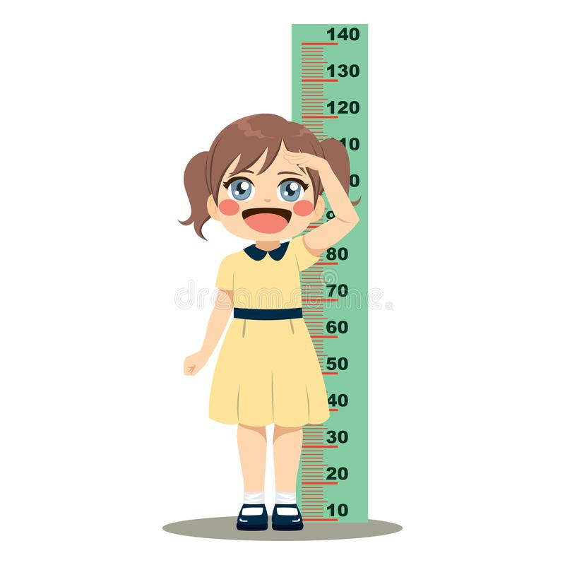
CUANTITAVAS
Las variables cuantitativas son aquellas variables estadísticas que otorgan, como resultado, un valor numérico.
Por ejemplo, variables tales como el peso (62 kg, 80 kg), la altura (1,72 cm, 1,85 cm) o la cantidad de miembros en una familia (2, 3 ó 4), son variables cuantitativas.
Características de las variables cuantitativas: Las principales características de las variables cuantitativas son las siguientes:
Expresan sus valores con números.
Son utilizadas generalmente en encuestas o entrevistas.
Utilizan gráficos llamados diagramas integrales y diagramas diferenciales para mostrar la frecuencia relativa de las variables.
También pueden servirse de diagramas de barra para otorgar cifras.

Slide 3
Ejemplos de variables cuantitativa
A continuación se proponen algunos ejemplos para comprender mejor la variable cuantitativa:
Peso exacto de un niño: 40 kg, 30 kg.
Cantidad de mascotas que posee una persona: 1, 2, 3,
Velocidad con la que se traslada un automóvil: 160 km/h, 100 km/h, Valor económico de un producto: $25, $50, $100,
Grados de alcohol de una cerveza: 5%, 10%, 12%
Cantidad de niños en el aula de una escuela: 20, 30, 40,
Calificación exacta de un examen universitario: 4, 7, 8, 10

Slide 4
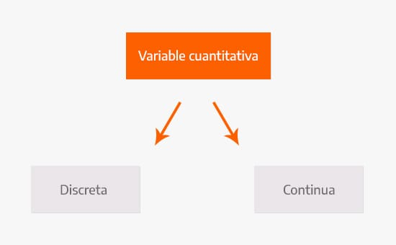
TIPOS DE LAS VARIABLES CUANTITATIVA
Las variables cuantitativas pueden ser discretas o continuas.

Slide 5
VARIABLES
La variable discreta otorga cifras que se encuentran separadas en escalas, es decir que no poseen valores entre ellas, sino que el resultado comprende un valor exacto. De esta manera, dichas variables solo pueden adquirir un valor en números enteros. Por ejemplo, una persona puede tener 1, 2, 3 o más perros, pero no un perro y medio.
Variable continua:La variable continua, por otro lado, puede otorgar un valor de cualquier intervalo o medición, es decir que puede haber otros valores en medio de dos exactos. Generalmente estos son representados por valores decimales, por lo cual la cifra será mucho más específica.Por ejemplo, la estatura de una persona puede ser de 1,75 centímetros.

